Slide 1
VASCULARIZACION DEL SISTEMA NERVIOSO CENTRAL

Slide 2
Los centros nerviosos mantienen una actividad permanente, pero tienen escasa capacidad para almacenar nutrientes, por lo que requieren un flujo sanguíneo continuo que asegure el aporte de oxigeno y glucosa.
El sistema nervioso esta irrigado por una extensa red vascular que se dispone en el espacio subaracnoideo.

Slide 3
Vascularización del encéfalo
Está irrigado por las dos arterias carótidas internas y dos vertebrales. (es decir, depende de dos sistemas: el carotideo y el vertebral)
Las arterias que irrigan el cerebro se localizan en el espacio subaracnoideo y sus armas se anastomosan para formar sobre la superficie inferior del cerebro un circulo arterial cerebral llamado Poligo d Willis.
Las carótidas proporcionan sangre a la parte anterior del cerebro y las vertebrales irrigan las posteriores.

Slide 4
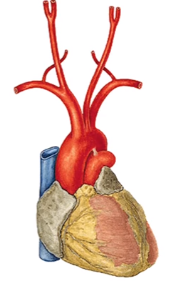
Dos tipo de arterias:
Grades arterias de conducción
Arterias penetrantes.

Slide 5
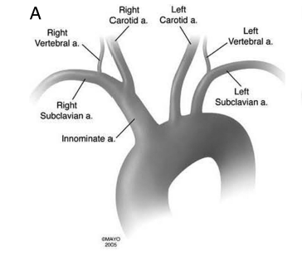
Tres gruesos troncos arteriales nacen del arco aórtico de derecha a izquierda en el siguiente orden:
Tronco arterial braquiocefálico
Arteria carótida primitiva izquierda
Arteria subclavia izquierda

Slide 6
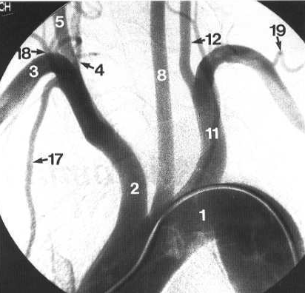
VASCULARIZACION DEL SISTEMA NERVIOSO

Slide 7
El tronco braquiocefálico se divide en 2 ramas:
Arteria subclavia derecha
Arteria carótida primitiva derecha
Las arterias subclavias dan origen a las arterias vertebrales

Slide 8
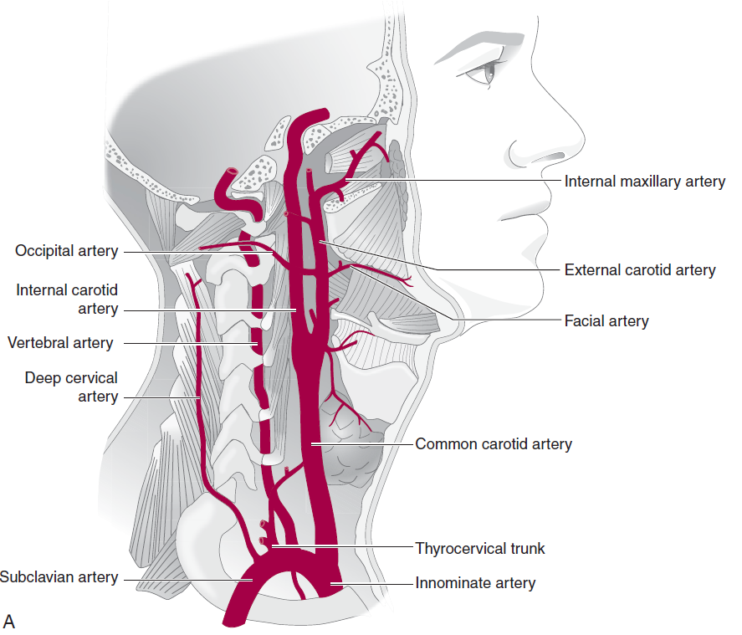
Arteria Carótida
La arteria carótida primitiva se divide en 2 arterias:
Arteria carótida interna
Arteria carótida externa

Slide 9
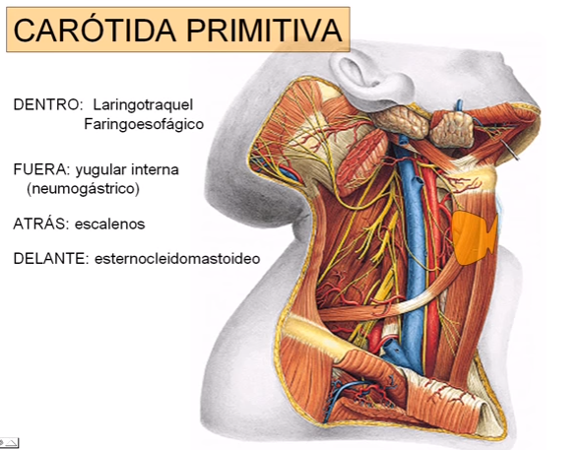

Slide 10
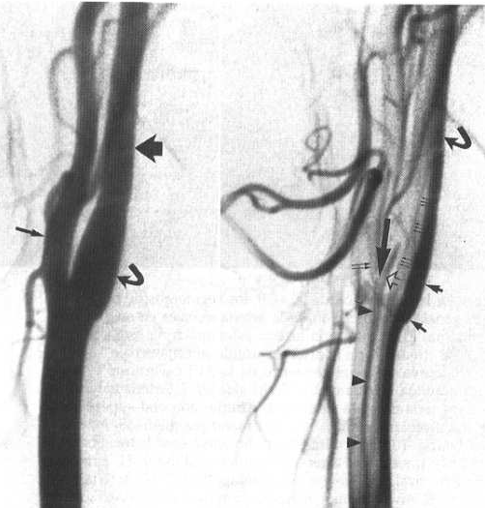
VASCULARIZACION DEL SISTEMA NERVIOSO

Slide 11
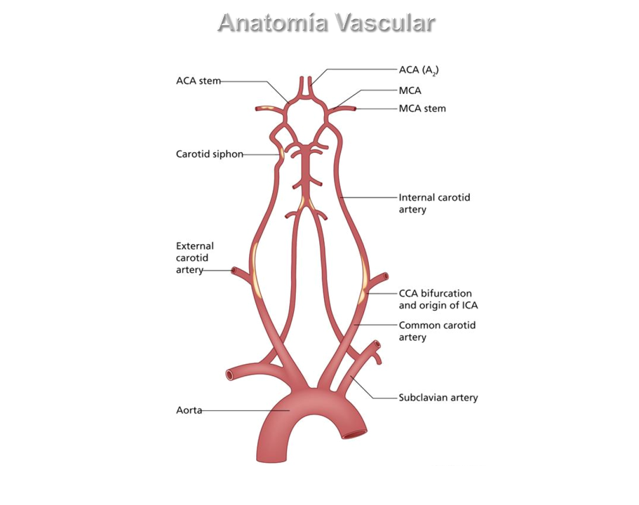
La arteria carótida interna da 4 ramas TERMINALES:
La arteria coroidea anterior
La arteria comunicante posterior
La arteria cerebral anterior
La arteria cerebral media
COLATERALES: oftálmica, comunicante posterior, coroidea anterior.

Slide 12
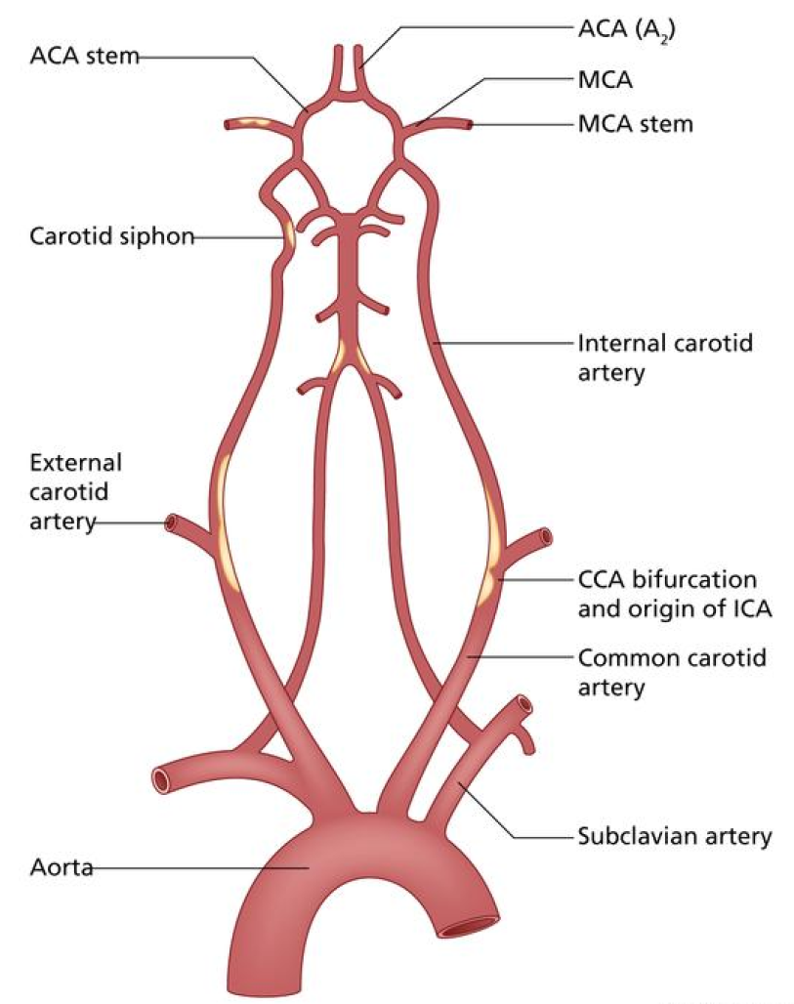
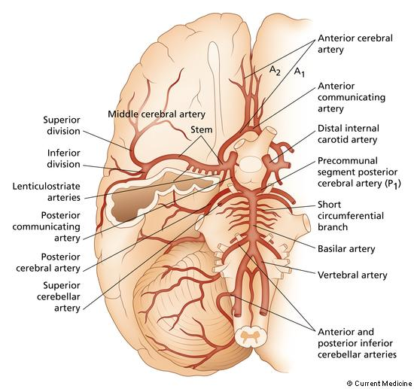
Anatomía Vascular

Slide 13
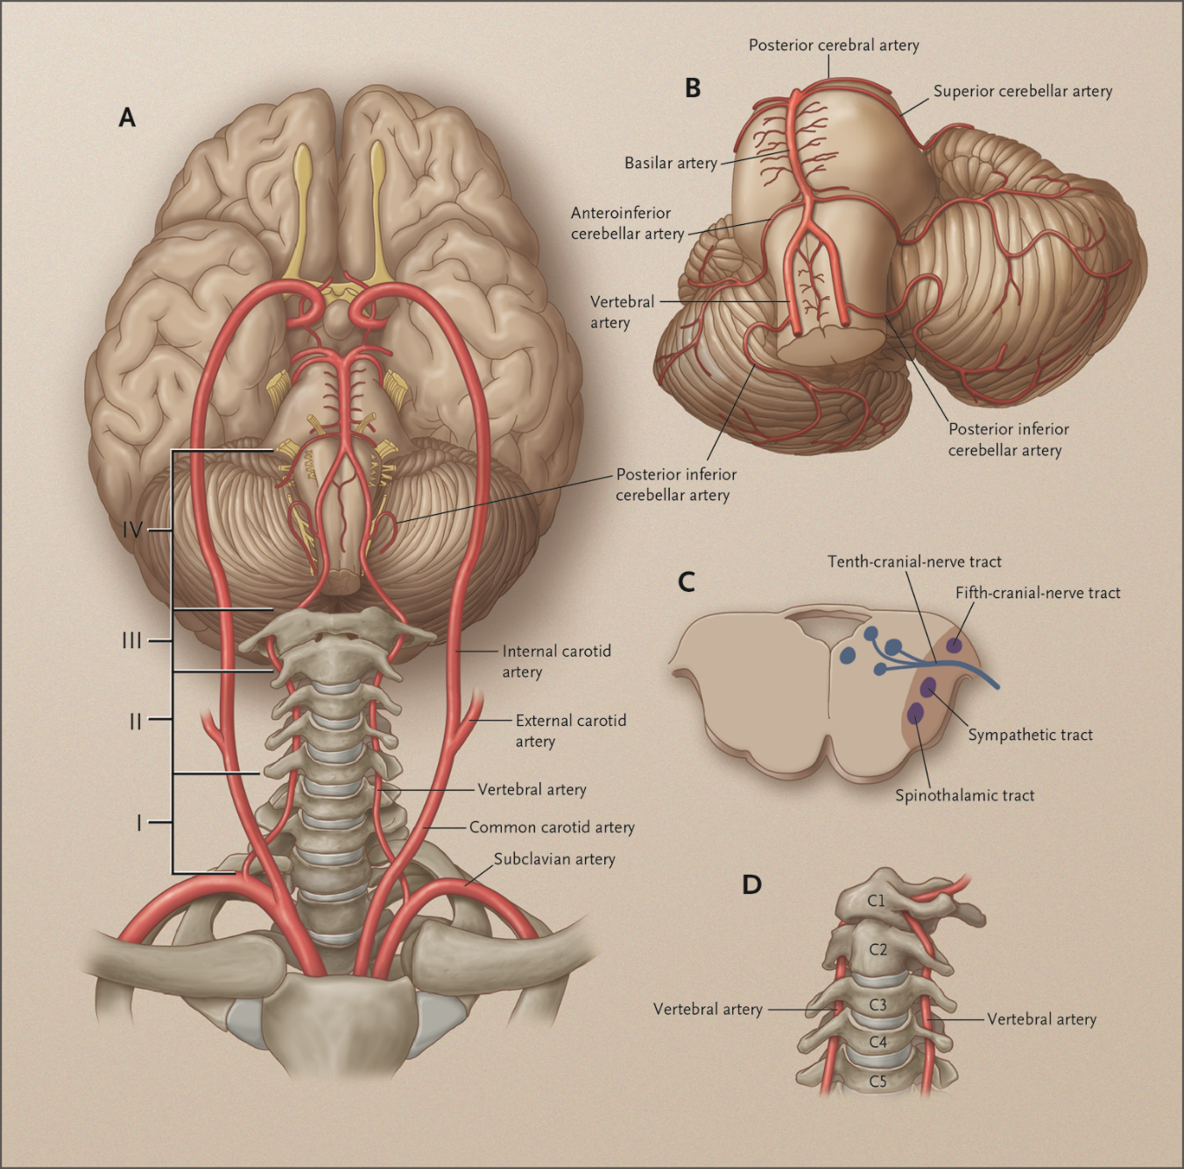
La arteria vertebral penetra al cráneo, se dirige hacia la línea media por delante del bulbo hasta unirse con la del lado opuesto a nivel del surco bulboprotuberancial para formar un vaso único denominado tronco basilar (arteria basilar) que da origen a las arterias cerebrales posteriores.
COLATERALES: ramos meníngeos, espinal anterior, cerebelosa posteroinferior.

Slide 14
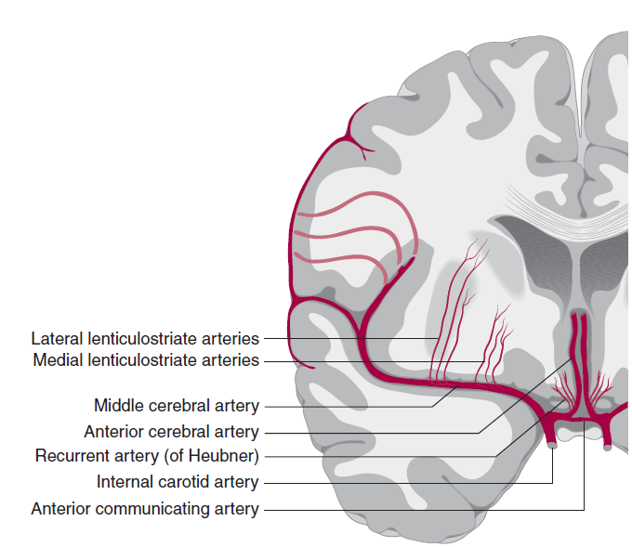
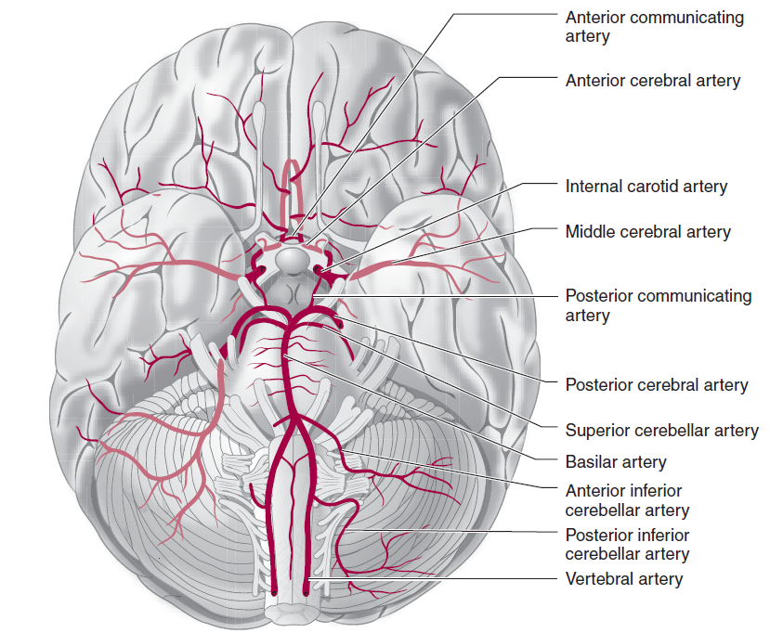
VASCULARIZACION DEL SISTEMA NERVIOSO
La circulación encefálica depende de 2 sistemas arteriales: el sistema carotideo y el sistema vertebrobasilar
En la cara inferior del cerebro forman el polígono de willis que establece la principal anastomosis entre ambos

Slide 15
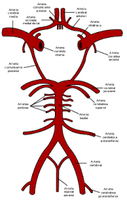
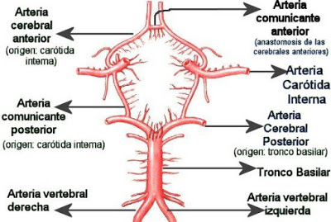
CIRCUITO ARTERIAL CEREBRAL O POLIGONO DE WILLIS

Slide 16
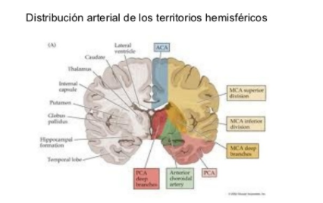
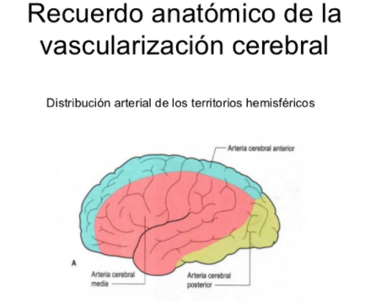
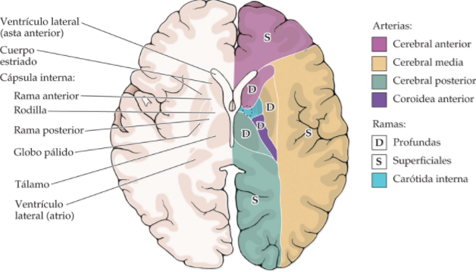
La arteria cerebral anterior irriga la mitad interna del lob frontal, la arteria cerebral media irriga la mitad externa del lóbulo frontal, todo el lóbulo parietal y la mitad externa del lóbulo temporal mientras que el sistema vertebrobasilar o posterior irriga al tronco cerebral, al cerebelo y el lóbulo occipital y la mitad interna del lóbulo temporal

Slide 17
https://www.youtube.com/watch?v=0cTok31flqg&index=17&list=PLXmkTyBdlt0gaGuurS-p-zldhrXAyy9Lb

